Slide 1

팀 이름 및 선수 설정

Slide 2




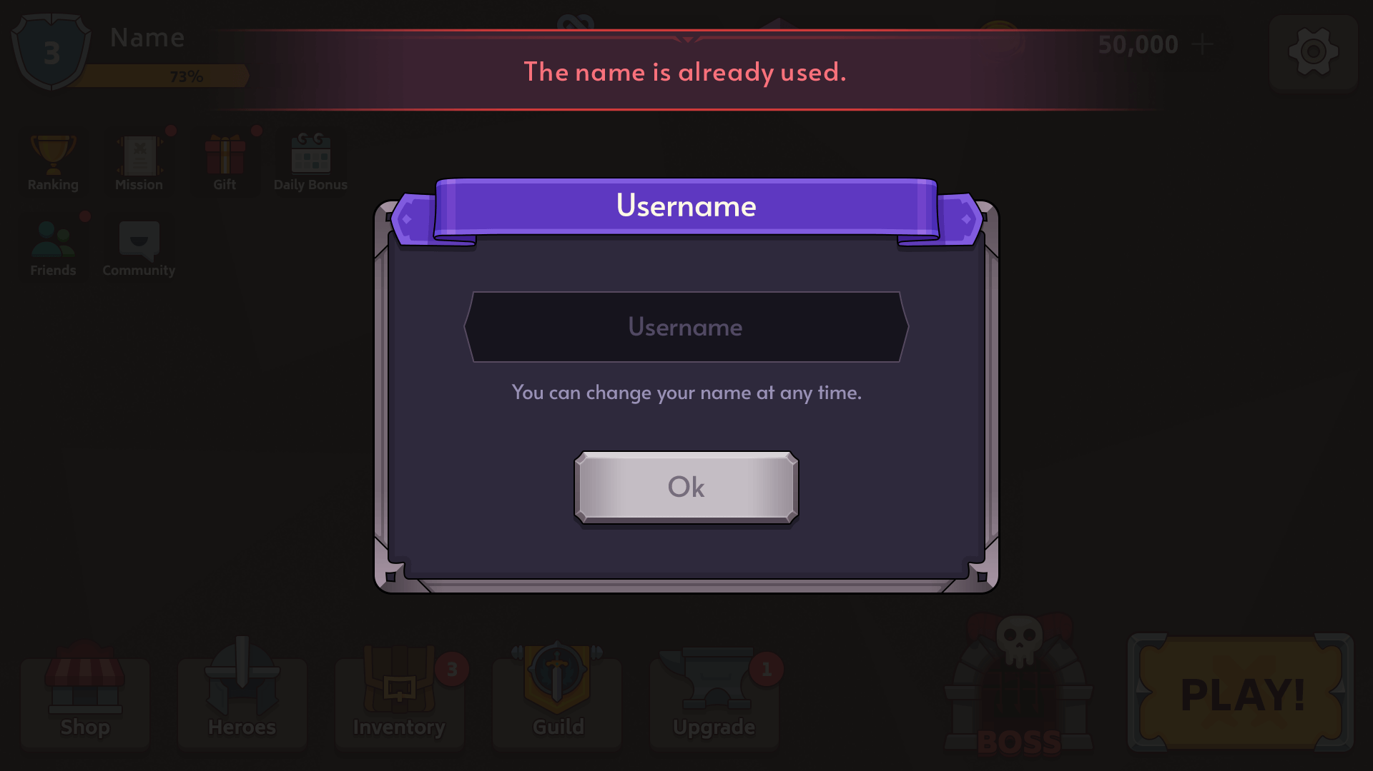




팀 이름 설정-1
팀 이름 설정
팀 이름 설정하고 5명의 선수 설정으로 자동으로 넘어가기

Slide 3

팀 이름 설정-2
팀 이름 설정
확 인
팀 이름 설정하고 5명의 선수 설정으로 자동으로 넘어가기

Slide 4
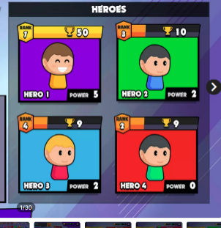





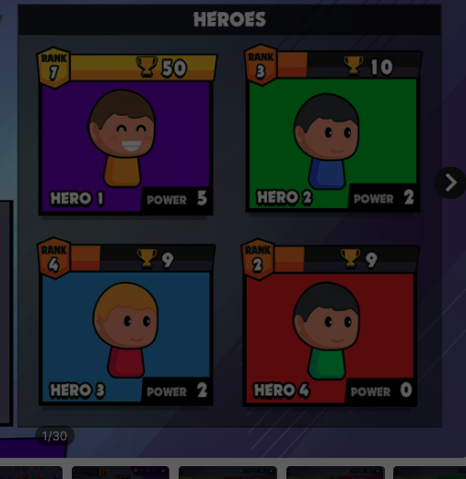
선수 이름 설정
선수 이름 설정
Canna
변경
Cuzz
변경
Faker
변경
Teddy
변경
Effort
변경
선수 닉네임은 다시 변경 가능합니다.
선수 닉네임 자동 생성 및 변경 가능하게 해두기

Slide 5



선수 상세 설정
선수 이름 설정
Canna
남성
여성
피부색
살색
헤어
검은색
옷색깔
초록색
선수 닉네임은 다시 변경 가능합니다.
선수 닉네임 자동 생성 및 변경 가능하게 해두기
변경

Slide 6

선수 프로필, 기록, 훈련 설정

Slide 7


















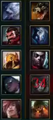

선수 프로필-1
4021
김락원 개트롤
홈
선수
팀
일정
게임
뽑기
미션
이벤트
설정
Diamond IV
프로필
기록
훈련
Canna
주장
닉네임
Cuzz
포지션
정글
해설자의 코멘트
정글
솔로랭크
Cuzz
Cuzz
변경
이니시
13
다이브
25
포지션 선정
23
Faker
Cs 수급
10
포킹
3
암살
21
라인전
10
시야 장악
21
수성
11
캐리력
20
버티기
5
스플릿 푸쉬
16
리그 성적
Teddy
컨디션 조절
13
보조
7
갱킹
34
KDA
1.14
슈퍼 플레이
32
로밍
6
오브젝트 컨트롤
41
킬
4
데스
21
Effort
팀워크
21
공성
6
정글링
34
10회 플레이
어시스트
20
5회 플레이
안정적
11
8회 플레이
화면 설명: 선수 프로필을 3가지 양식으로 만들어 봤음
맘에 드는걸로 선택, 맘에 안들경우 변경 하기
암살
9
수성
21
5회/2.25/12000
스플릿 푸쉬
1
2회/0.75/2000
갱킹
1
오브젝트
2
3회/1.25/7000
정글링
1
솔랭 주요 훈련 챔피언

Slide 8

선수 프로필-2
4021
김락원 개트롤
홈
선수
팀
일정
게임
뽑기
미션
이벤트
설정
Diamond IV
프로필
기록
훈련
Canna
주장
닉네임
Cuzz
포지션
정글
해설자의 코멘트
정글
솔로랭크
Cuzz
Cuzz
변경
이니시
13
다이브
25
포지션 선정
23
Faker
Cs 수급
10
포킹
3
암살
21
라인전
10
시야 장악
21
수성
11
캐리력
20
버티기
5
스플릿 푸쉬
16
Teddy
컨디션 조절
13
보조
7
갱킹
34
슈퍼 플레이
32
로밍
6
오브젝트 컨트롤
41
Effort
팀워크
21
공성
6
정글링
34

Slide 9
선수 프로필-3
4021
김락원 개트롤
홈
선수
팀
일정
게임
뽑기
미션
이벤트
설정
Diamond IV
프로필
기록
훈련
Canna
주장
닉네임
Cuzz
포지션
정글
해설자의 코멘트
정글
솔로랭크
Cuzz
Cuzz
변경
이니시
13
다이브
25
포지션 선정
23
Faker
Cs 수급
10
포킹
3
암살
21
라인전
10
시야 장악
21
수성
11
캐리력
20
버티기
5
스플릿 푸쉬
16
Teddy
컨디션 조절
13
보조
7
갱킹
34
슈퍼 플레이
32
로밍
6
오브젝트 컨트롤
41
Effort
팀워크
21
공성
6
정글링
34

Slide 10
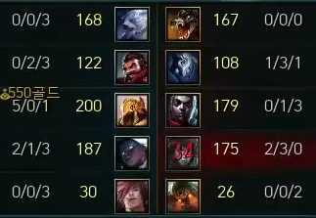
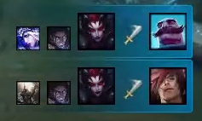
선수 프로필-리그
4021
김락원 개트롤
홈
선수
팀
일정
게임
뽑기
미션
이벤트
설정
Diamond IV
프로필
기록
훈련
Canna
주장
닉네임
Cuzz
포지션
정글
KDA
3.85
솔로랭크
Cuzz
전체 성적
플레이 횟수
4회
성적
3W 1L
Cuzz
변경
솔로랭크
자유랭크
리그
Faker
KDA
3.85
KDA
3.85
KDA
3.85
플레이 횟수
4회
플레이 횟수
4회
플레이 횟수
4회
볼리베어
성적
3W 1L
세트
성적
3W 1L
킨드레드
성적
3W 1L
Teddy
KDA
3.85
KDA
3.85
플레이 횟수
4회
플레이 횟수
4회
그레이브즈
성적
3W 1L
에코
성적
3W 1L
Effort
화면 설명: 선수 기록을 3가지 태그(솔로랭크, 자유랭크, 리그)로 볼 수 있게 하고
그에 선택된 챔피언의 성적을 확인 할 수 있고 그 때의 전체 성적도 확인 가능하게 함.

Slide 11
선수 프로필-훈련
4021
김락원 개트롤
홈
선수
팀
일정
게임
뽑기
미션
이벤트
설정
Diamond IV
프로필
기록
훈련
Canna
주장
닉네임
Cuzz
포지션
정글
솔로랭크
Cuzz
Cuzz
변경
챔피언 숙련도
훈련 챔피언 변경
Faker
4
4
레벨
4
레벨
레벨
볼리베어
경험치
78%
경험치
78%
킨드레드
경험치
78%
세트
Teddy
레벨
4
레벨
4
그레이브즈
경험치
78%
에코
경험치
78%
Effort

Slide 12

감독 프로필, 전술설정

Slide 13

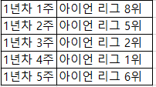
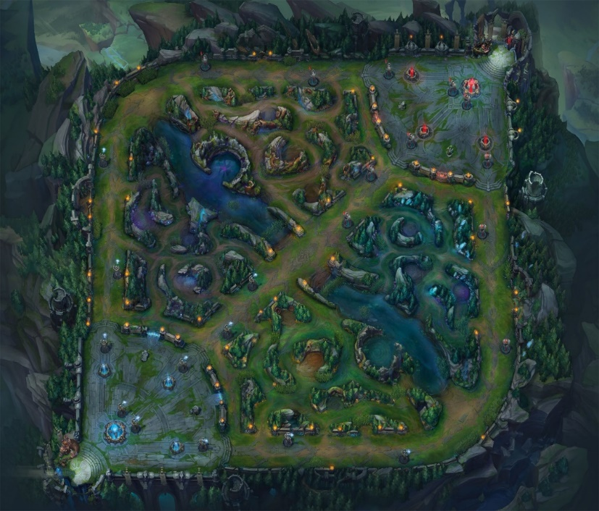
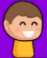
감독 프로필- 팀
훈련
4021
김락원 개트롤
홈
선수
감독
일정
게임
뽑기
미션
이벤트
설정
Diamond IV
팀
전술
팀 프로필
팀 이력
포지션
팀 이름
김락원 개트롤
팀 리그
브론즈 리그
탑
순위
6위
성적
3승 4패
김락원4
정글
미드
정글
해설자의 코멘트
팀 능력치
김락원3
김락원2
팀워크
50
원딜
훈련 수행도
32
서포터
김락원1
오늘의
일정
컨디션
21
김락원5
솔로랭크 훈련
전술 수행도
31

Slide 14


감독 프로필- 전술1
훈련
4021
김락원 개트롤
홈
선수
감독
일정
게임
뽑기
미션
이벤트
설정
Diamond IV
팀
전술
포지션
포지션 변경
전술 설정
전술 변경
탑
김락원2
김락원4
김락원2
현재
전술
한타형
한타 위주 플레이를 지향한다.
정글
미드
김락원3
김락원2
김락원2
원딜
김락원2
세부
전술
원딜 지키기 플레이
원딜을 지키면서 플레이를 지향한다.
서포터
김락원1
김락원5
김락원2
한타형- 한타 위주 플레이
라인전 집중형- 라인전을 강하게 하여 게임의 주도권을 잡게 한다.
라인 스왑형- 조합이나 상성이 좋지 않을때 라인 스왑을 해서 이득을 취함
오브젝트 집중형- 용, 전령을 위주로 플레이
공성 집중형- 포탑을 빠르게 철거하는 플레이
몰아주기 조합형- 특정 챔프조합을 하여 그 챔프를 위주로 다른 챔프들이 서포트
전술 선택 클릭시 전체 전술이 나오고 설정을 할 수 있다.
포지션 변경은 드래그시 이동 가능하게?

Slide 15
감독 프로필- 전술2
훈련
4021
김락원 개트롤
홈
선수
감독
일정
게임
뽑기
미션
이벤트
설정
Diamond IV
팀
전술
전술 설정
한타형
라인전 집중형
라인 스왑형
오브젝트 집중형
공성 집중형
몰아주기 조합형
현재
전술
한타형
한타 위주 플레이를 지향한다.
전체
전술
한타형- 한타 위주 플레이
라인전 집중형- 라인전을 강하게 하여 게임의 주도권을 잡게 한다.
라인 스왑형- 조합이나 상성이 좋지 않을때 라인 스왑을 해서 이득을 취함
오브젝트 집중형- 용, 전령을 위주로 플레이
공성 집중형- 포탑을 빠르게 철거하는 플레이
몰아주기 조합형- 특정 챔프조합을 하여 그 챔프를 위주로 다른 챔프들이 서포트
전술 선택 클릭시 전체 전술이 나오고 설정을 할 수 있다.
팀 능력치
팀워크
50
훈련 수행도
32
오늘의
일정
솔로랭크 훈련
컨디션
21
전술 수행도
31

Slide 16
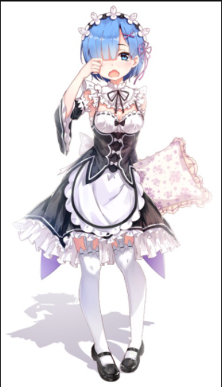
뽑기

Slide 17











뽑기
훈련
4021
김락원 개트롤
홈
선수
감독
일정
게임
뽑기
미션
이벤트
설정
Diamond IV
고급 상자
일반 상자
프리미엄 상자
100
100
100
상자는 3종류로 해서 루비 차이를 둬서 보상을 다르게 한다. 양식 3가지로 해봤는데 검토 하기
일반상자
고급상자
프리미엄상자
팀 능력치
팀워크
50
훈련 수행도
32
오늘의
일정
솔로랭크 훈련
컨디션
21
전술 수행도
31

Slide 18
뽑기
훈련
4021
김락원 개트롤
홈
선수
감독
일정
게임
뽑기
미션
이벤트
설정
Diamond IV
프리미엄 상자
루비를 사용하여 개봉하시겠습니까?
100
상자는 3종류로 해서 루비 차이를 둬서 보상을 다르게 한다. 양식 3가지로 해봤는데 검토 하기
일반상자
고급상자
프리미엄상자
팀 능력치
팀워크
50
훈련 수행도
32
오늘의
일정
솔로랭크 훈련
컨디션
21
전술 수행도
31

Slide 19
뽑기
훈련
4021
김락원 개트롤
홈
선수
감독
일정
게임
뽑기
미션
이벤트
설정
Diamond IV
프리미엄 상자
상자는 3종류로 해서 루비 차이를 둬서 보상을 다르게 한다. 양식 3가지로 해봤는데 검토 하기
일반상자
고급상자
프리미엄상자
팀 능력치
팀워크
50
훈련 수행도
32
오늘의
일정
솔로랭크 훈련
컨디션
21
전술 수행도
31

Slide 20

뽑기
훈련
4021
김락원 개트롤
홈
선수
감독
일정
게임
뽑기
미션
이벤트
설정
Diamond IV
프리미엄 상자
세트 챔피언 조각 3개를 획득하였습니다.
확인
상자는 3종류로 해서 루비 차이를 둬서 보상을 다르게 한다. 양식 3가지로 해봤는데 검토 하기
일반상자
고급상자
프리미엄상자
팀 능력치
팀워크
50
훈련 수행도
32
오늘의
일정
솔로랭크 훈련
컨디션
21
전술 수행도
31

Slide 21
감독이 내리는 명령
극단적 수비형- 조합이 후반성향이라 공격속도나 플레이를 매우 느리게 하여 후반을 바라보게 한다.
수비형- 상대적으로 열세인 상황에서 안정적으로 하여 후반을 바라보게 한다.
신중형- 상대의 강한 공격을 받아치게 하여 버티는 플레이를 하게 한다.
일반형- 양쪽이 비등비등할 때 사용하여 무난하게 흘러가게 한다.
지배형- 우리팀이 더 강하긴 하지만 상대의 역습을 차단하는 플레이를 하게 한다.
공격형- 상대적으로 우세한 상황에서 공격적으로 하여 팀의 이득을 보게 하려는 플레이를 하게 한다.
극단적 공격형- 공격적인 챔프 조합을 하거나 너무 불리하여 공격적으로 하지 않으면 방법이 없을 때
매우 공격적으로 하는 플레이를 하게 한다.
한타형- 한타 위주 플레이
라인전 집중형- 라인전을 강하게 하여 게임의 주도권을 잡게 한다.
라인 스왑형- 조합이나 상성이 좋지 않을때 라인 스왑을 해서 이득을 취함
오브젝트 집중형- 용, 전령을 위주로 플레이
공성 집중형- 포탑을 빠르게 철거하는 플레이
몰아주기 조합형- 특정 챔프조합을 하여 그 챔프를 위주로 다른 챔프들이 서포트
선수에게 하는 코멘트
힘을 내라 -
진정해라 -
집중해라 -
부담 갖지 말아라 -
실수를 줄여라 - 선수의 실수가 줄어듦
밀어붙여라 - 선수가 라인전을 강하게 플레이 함
칭찬 -

